Slide 1
我的學術這一行 換位思考跟沒有借
輔仁大學資訊管理學系
黃曜輝 教授
2023-9-21

Slide 2
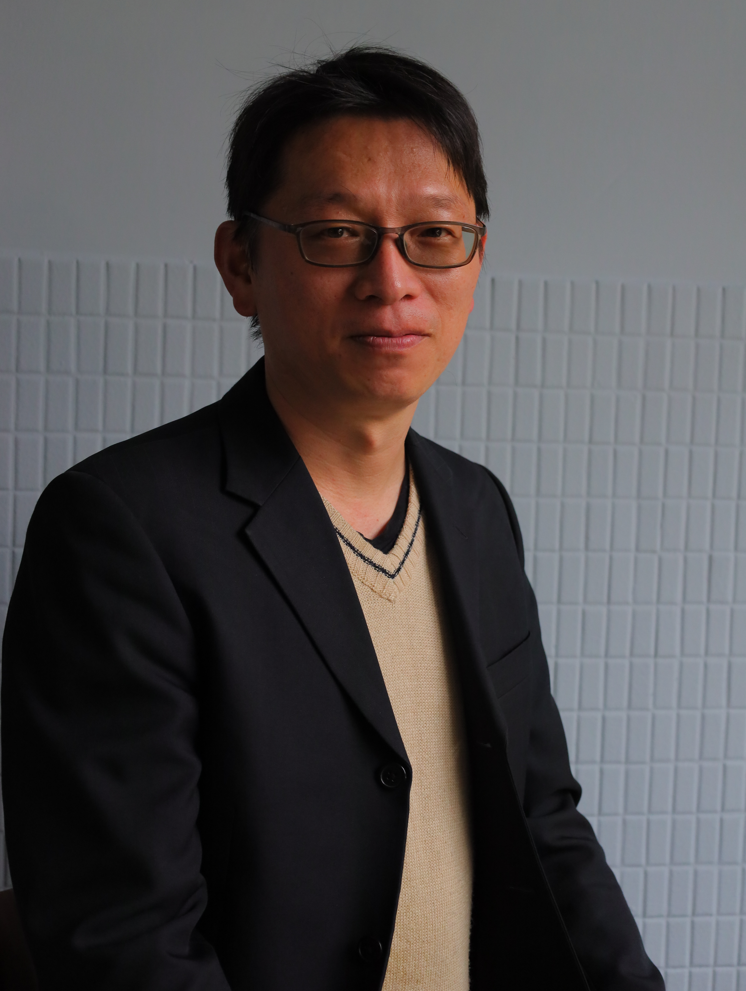
個人簡介
姓 名：黃曜輝 (Yao-Huei Huang)
學 歷：國立交通大學資訊管理研究所博士班畢業
現 職：輔仁大學資訊管理學系副教授
經 歷：
國立交通大學資訊管理研究所博士後研究員 (2011年10月至2014年7月)
西南交通大學經濟管理學院 (2014年9月至2017年7月)
智誠科技 (2016年7月~2017年8月)
輔仁大學資訊管理學系 (2017年9月至今)
訪 問：
美國北卡羅萊納州立大學 (2013年7月~2013年9月)~方述誠教授研究室
澳洲雪梨科技大學 (2015年6月~2015年8月、2018年9月、2019年8月)~黃鋒樟教授研究室

Slide 3
報告大綱
…

Slide 4


專題/論文題目發想
同學妳/你的專題/論文題目那裡來????

Slide 5
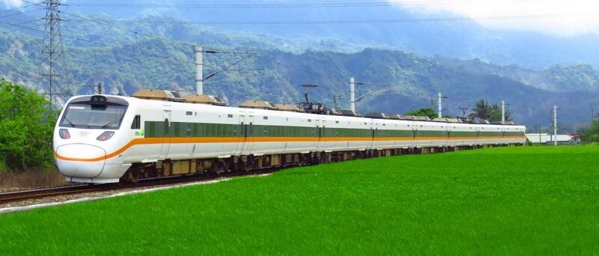
有vs.沒有
台鐵火車上有什麼?
台鐵火車上沒有什麼?

Slide 6
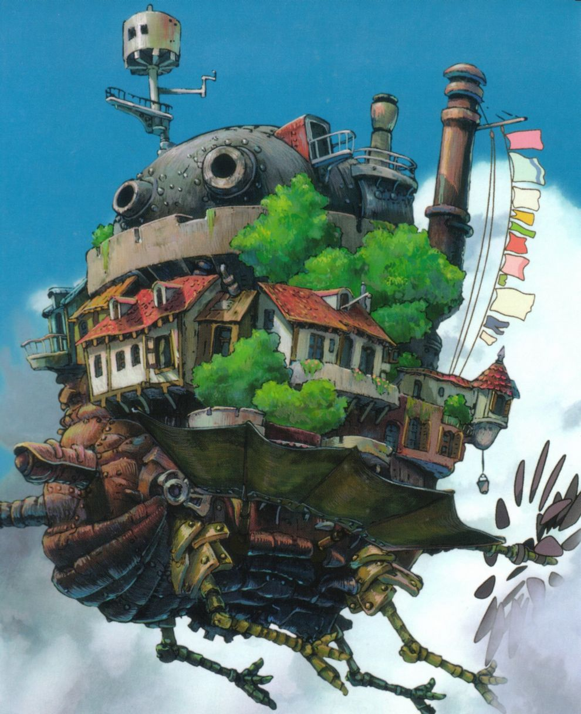
新里程
國立澎湖科大資管系研發團隊
交通部大型專案研究計畫
石教授領軍~即將改寫台鐵新歷史

Slide 7
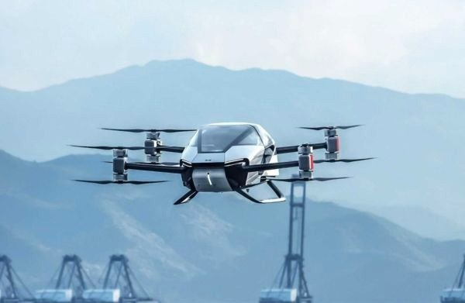
沒有vs.有
沒有順暢的交通~
Dubai says flying taxis to take off by 2026 from 4 stations across city

Slide 8

思考
【有】vs.【没有】
有佣人..?

Slide 9

思考
【有】vs.【没有】
有很多朋友..?

Slide 10
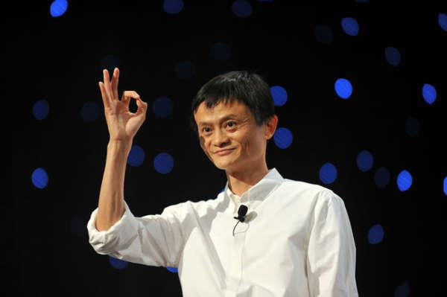
思考案例
阿里巴巴成功原因
沒有錢
沒有技術
沒有計劃
…

Slide 11


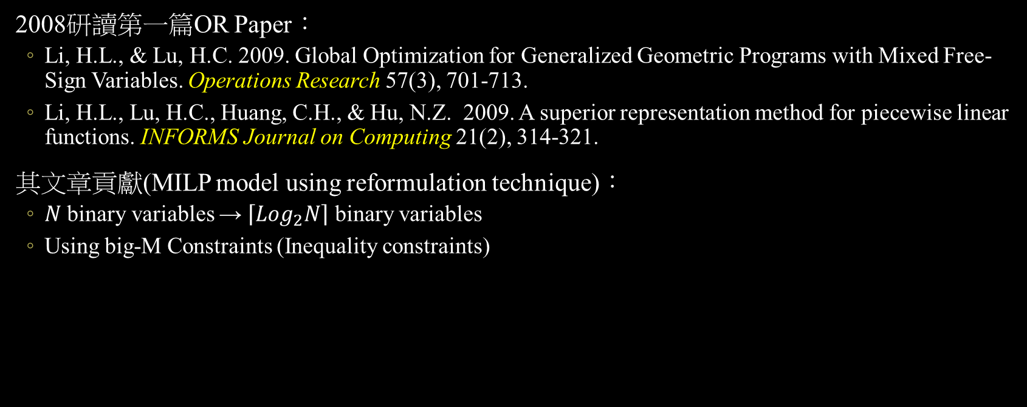
我的研究一開始
2008研讀第一篇OR Paper：
Li, H.L., & Lu, H.C. 2009. Global Optimization for Generalized Geometric Programs with Mixed Free-Sign Variables. Operations Research 57(3), 701-713.
Li, H.L., Lu, H.C., Huang, C.H., & Hu, N.Z. 2009. A superior representation method for piecewise linear functions. INFORMS Journal on Computing 21(2), 314-321.
其文章貢獻(MILP model using reformulation technique)：
$N$ binary variables → $\left\lceil {Log}_{2}N\right\rceil$ binary variables
Using big-M Constraints (Inequality constraints)

Slide 12

我的博士班過程
沒有本事
沒有多想
沒有逃避
沒有退路
…
沒有過不去的檻

Slide 13


我的博士班過程 (No ChatGPT)
帶著問題進入夢鄉 (Trial & error )
零一變數縮減(MILP)
帶著問題進入夢鄉，意味著在夢中尋求答案或指引。這種做法常被用來尋求解決問題、尋找靈感或在潛意識層面上獲得洞察力。
…
根據問題的上下文和特徵，有不同的零一變數縮減技術可供選擇，其中一些常用的技術包括：
變量固定：根據問題特定的條件或約束，確定可以固定為特定值的零一變數。通過固定變數，可以簡化其在優化問題中的作用，從而減少問題的複雜性。
約束推展：利用零一變數之間的邏輯關係推導出額外的約束，這些約束有助於減少可行解空間。這些推導出的約束可以改善問題的公式和計算效率。
對稱性破除：引入額外的約束來打破零一變數之間的對稱性，從而避免冗余和等效解。通過打破對稱性，可以減少解空間，提高計算效率。
重建技術：使用數學轉換或重建來將零一變數轉換為連續或混合整數變數。這些轉換可以簡化問題結構，並使得更高效的解法技術可以應用。

Slide 14
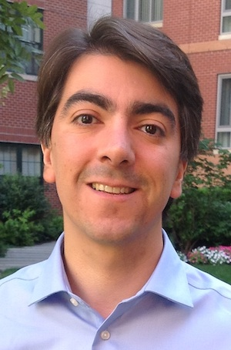
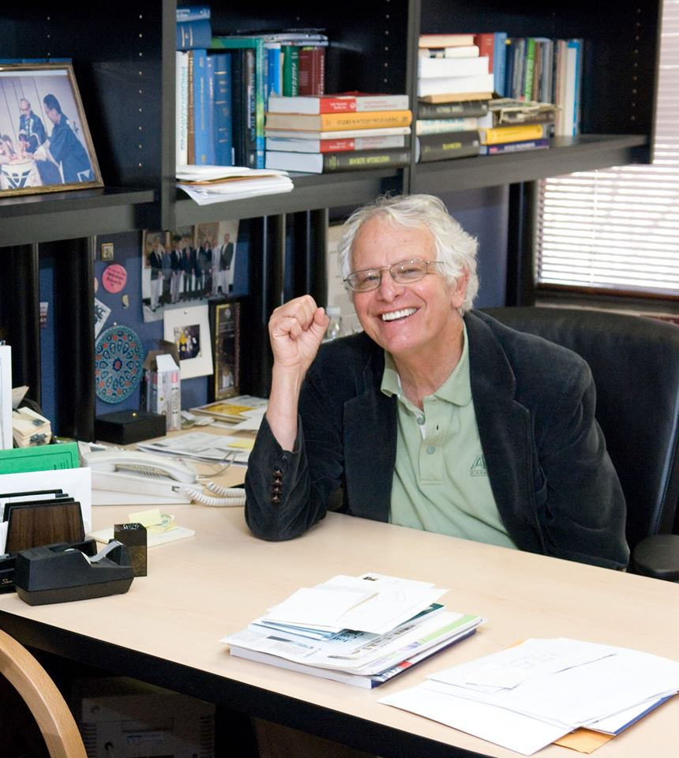
我的博士班過程 (Oh No !)
References
Vielma, P., Ahmed, S., & Nemhauser, G. 2010. Mixed-integer models for nonseparable piecewise-linear optimization: Unifying framework and extensions. Operations Research 58 (2), 303-315.
Vielma, P., & Nemhauser, G. 2011. Modeling disjunctive constraints with a logarithmic number of binary variables and constraints. Mathematical Programming 128, 49-72.

Slide 15
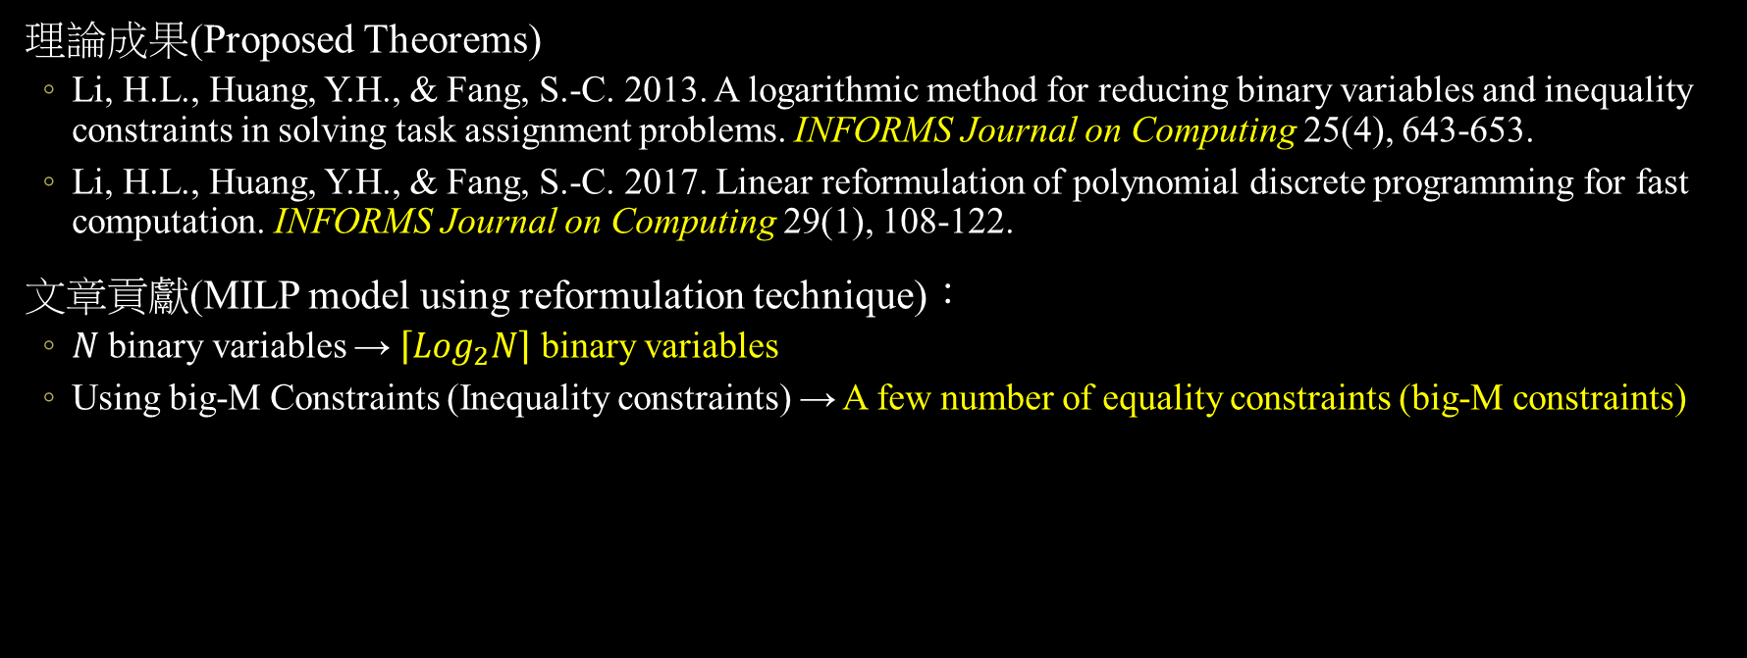
我的博士班成果
理論成果(Proposed Theorems)
Li, H.L., Huang, Y.H., & Fang, S.-C. 2013. A logarithmic method for reducing binary variables and inequality constraints in solving task assignment problems. INFORMS Journal on Computing 25(4), 643-653.
Li, H.L., Huang, Y.H., & Fang, S.-C. 2017. Linear reformulation of polynomial discrete programming for fast computation. INFORMS Journal on Computing 29(1), 108-122.
文章貢獻(MILP model using reformulation technique)：
$N$ binary variables → $\left\lceil {Log}_{2}N\right\rceil$ binary variables
Using big-M Constraints (Inequality constraints) → A few number of equality constraints (big-M constraints)

Slide 16
我的研究核心
Reformulation Techniques
Binary variables
Integer variables
Inequality constraints
Big-M constraints
Designed Algorithms
Genetic Algorithm (GA)
Random Neighbor Based Search Algorithm (RNBSA)
I-Ging Method (8×8) ~^^

Slide 17
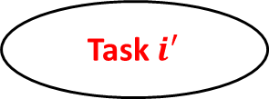

我的研究核心
One of Reformulation Techniques
Task Assignment Problem (舉例說明)
$問$題簡化(一維)說明
$i^{′}∈\{1,…,n\}$
Task 1
Task 2
Task 3
Task $i^{′}$
Task 4
Task …
Task n

Slide 18

Reformulation Technique
原表示式(Binary vector & Cardinality Constraint)
$X=\left(x_{1},x_{2},…,x_{n}\right)$
$\sum_{i}^{n}{x_{i}}=1$ with $x_{i}∈\{0,1\}$
目的
$\sum_{i=1}^{n}{x_{i}=1}$, $x_{i}≥0,$

Slide 19
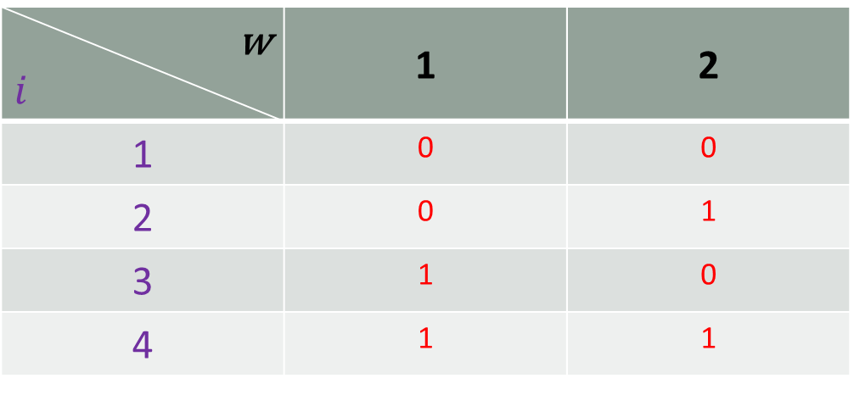

Reformulation Technique
By observing small-scale size
$n=4$
$\left\lceil \log_{2}4\right\rceil$=2
Summary ($J_{w}$ for $w=1,2)$
$J_{1}=\left\{3,4\right\}$
$J_{2}=\left\{2,4\right\}$
w $$i$$ | 1 | 2
1 | 0 | 0
2 | 0 | 1
3 | 1 | 0
4 | 1 | 1

Slide 20
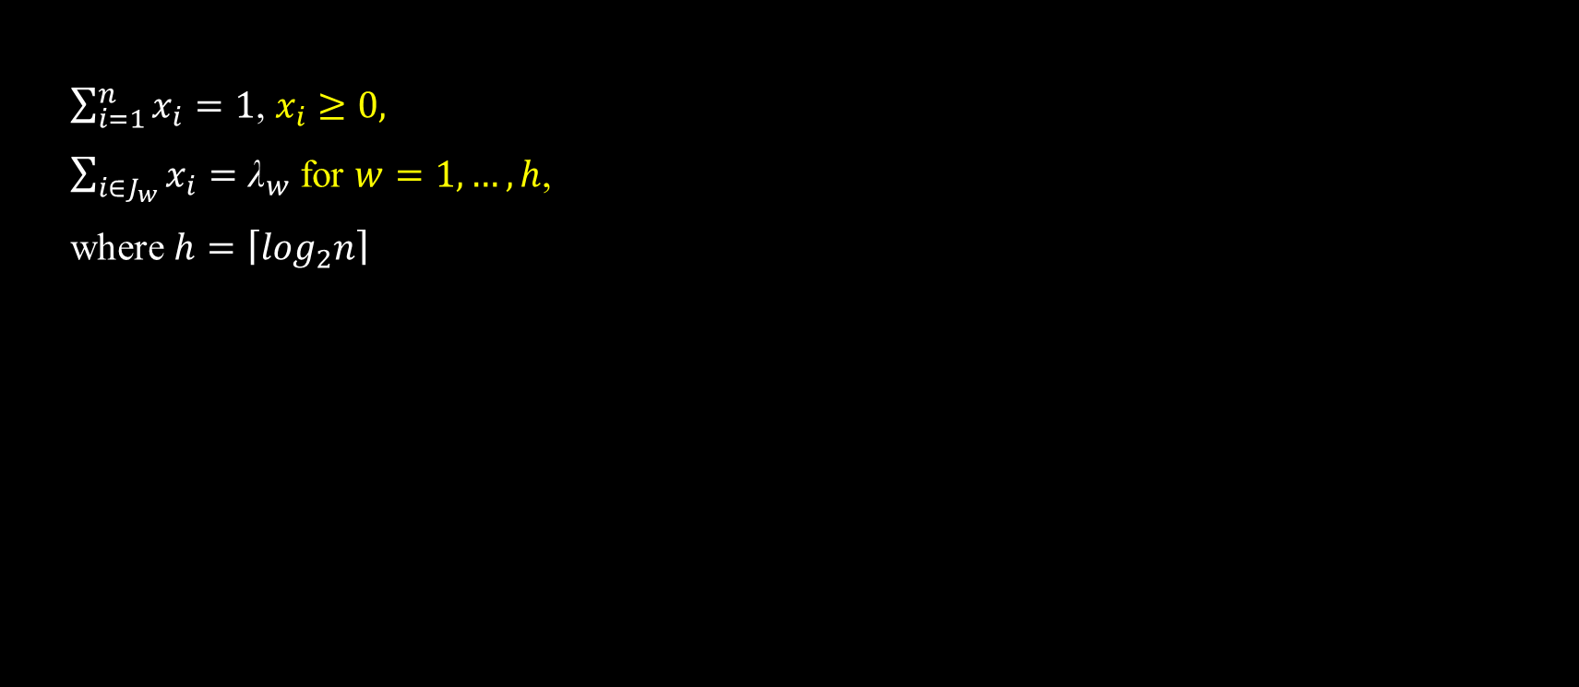
Reformulation Technique
$\sum_{i=1}^{n}{x_{i}=1}$, $x_{i}≥0,$
$\sum_{i∈J_{w}}{x_{i}={\text{λ}}_{w}}$ for $w=1,…,h$,
where $h=\left\lceil \log_{2}n\right\rceil$

Slide 21


Example ($n=4$, Step 1)
${\text{x}}_{1}+{\text{x}}_{2}+{\text{x}}_{3}+{\text{x}}_{4}=1$,
${\text{x}}_{2}+{\text{x}}_{4}={\text{λ}}_{1}$,
${\text{x}}_{3}+{\text{x}}_{4}={\text{λ}}_{2}$,
If (${\text{λ}}_{1,}{\text{λ}}_{2}$)=(0,0)
${\text{x}}_{2}+{\text{x}}_{4}=0$,
${\text{x}}_{3}+{\text{x}}_{4}=0$,
${\text{x}}_{1}=1$.

Slide 22


Example ($n=4$, Step 2)
${\text{x}}_{1}+{\text{x}}_{2}+{\text{x}}_{3}+{\text{x}}_{4}=1$,
${\text{x}}_{2}+{\text{x}}_{4}={\text{λ}}_{1}$,
${\text{x}}_{3}+{\text{x}}_{4}={\text{λ}}_{2}$,
$\text{If}\text{ (}{\text{λ}}_{1,}{\text{λ}}_{2}\text{)=(1,0)}$
${\text{x}}_{2}+{\text{x}}_{4}=1$,
${\text{x}}_{3}+{\text{x}}_{4}=0$,
${\text{x}}_{2}=1$.

Slide 23


Example ($n=4$, Step 3)
${\text{x}}_{1}+{\text{x}}_{2}+{\text{x}}_{3}+{\text{x}}_{4}=1$,
${\text{x}}_{2}+{\text{x}}_{4}={\text{λ}}_{1}$,
${\text{x}}_{3}+{\text{x}}_{4}={\text{λ}}_{2}$,
If (${\text{λ}}_{1,}{\text{λ}}_{2}$)=(0,1)
${\text{x}}_{2}+{\text{x}}_{4}=0$,
${\text{x}}_{3}+{\text{x}}_{4}=1$,
${\text{x}}_{3}=1$.

Slide 24


Example ($n=4$, Step 4)
${\text{x}}_{1}+{\text{x}}_{2}+{\text{x}}_{3}+{\text{x}}_{4}=1$,
${\text{x}}_{2}+{\text{x}}_{4}={\text{λ}}_{1}$,
${\text{x}}_{3}+{\text{x}}_{4}={\text{λ}}_{2}$,
If (${\text{λ}}_{1,}{\text{λ}}_{2}$)=(1,1)
${\text{x}}_{2}+{\text{x}}_{4}=1$,
${\text{x}}_{3}+{\text{x}}_{4}=1$,
${\text{x}}_{4}=1$.

Slide 25
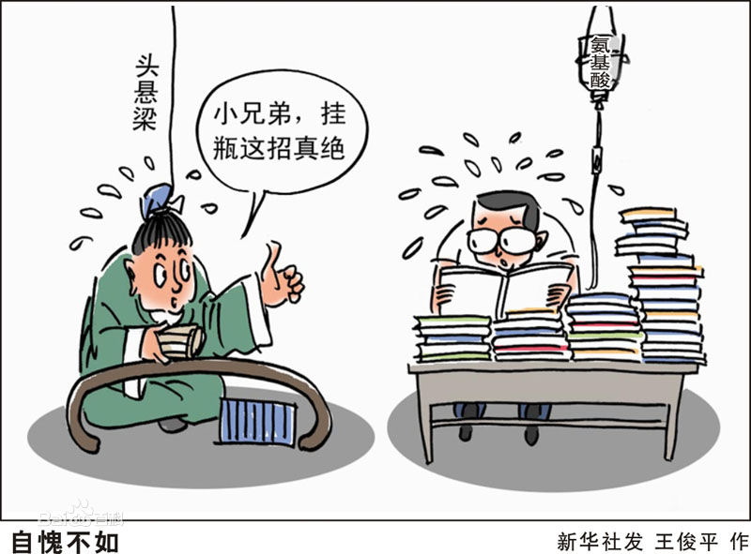
進入學術這一行
面有愧色，而感到難為情
~「慚愧」、「愧不敢當」
Dr. H.L. Li Dr. S.-F. Fang
曜輝，你以後要當書匠還是學者?

Slide 26

學術路途
書匠：…書匠一詞通常指的是熟練的製書工匠或書籍製作的專業人士…
我的輔大第一年~程式設計(106-2)
學生評語：老師不會教!!!
我的回覆：對不起!

Slide 27
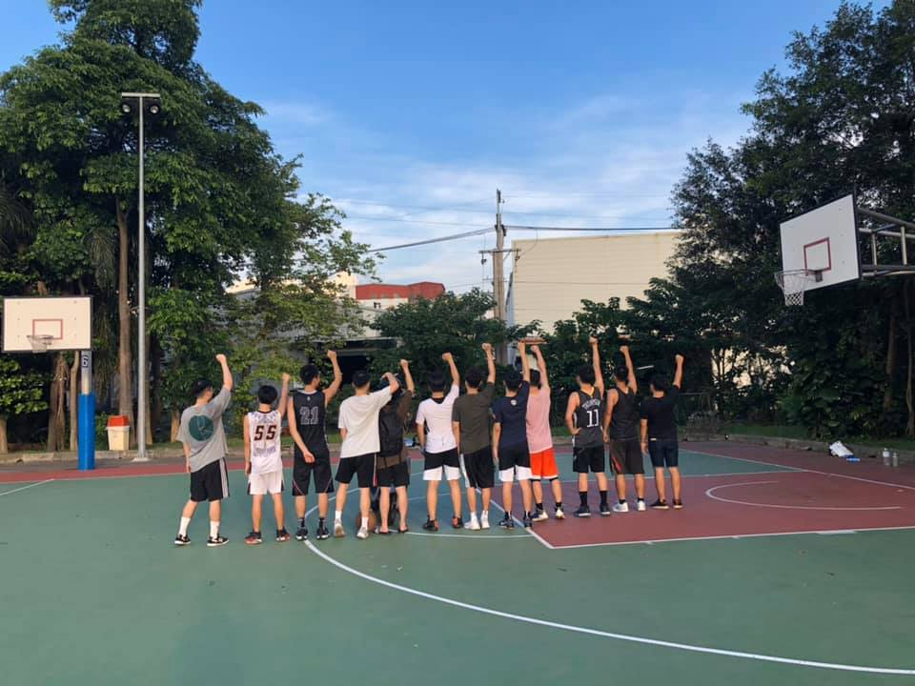
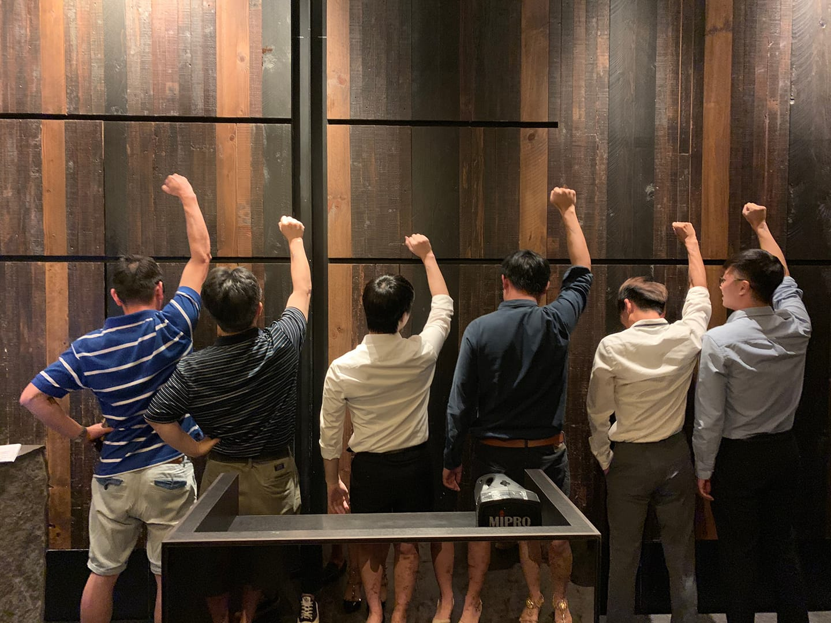

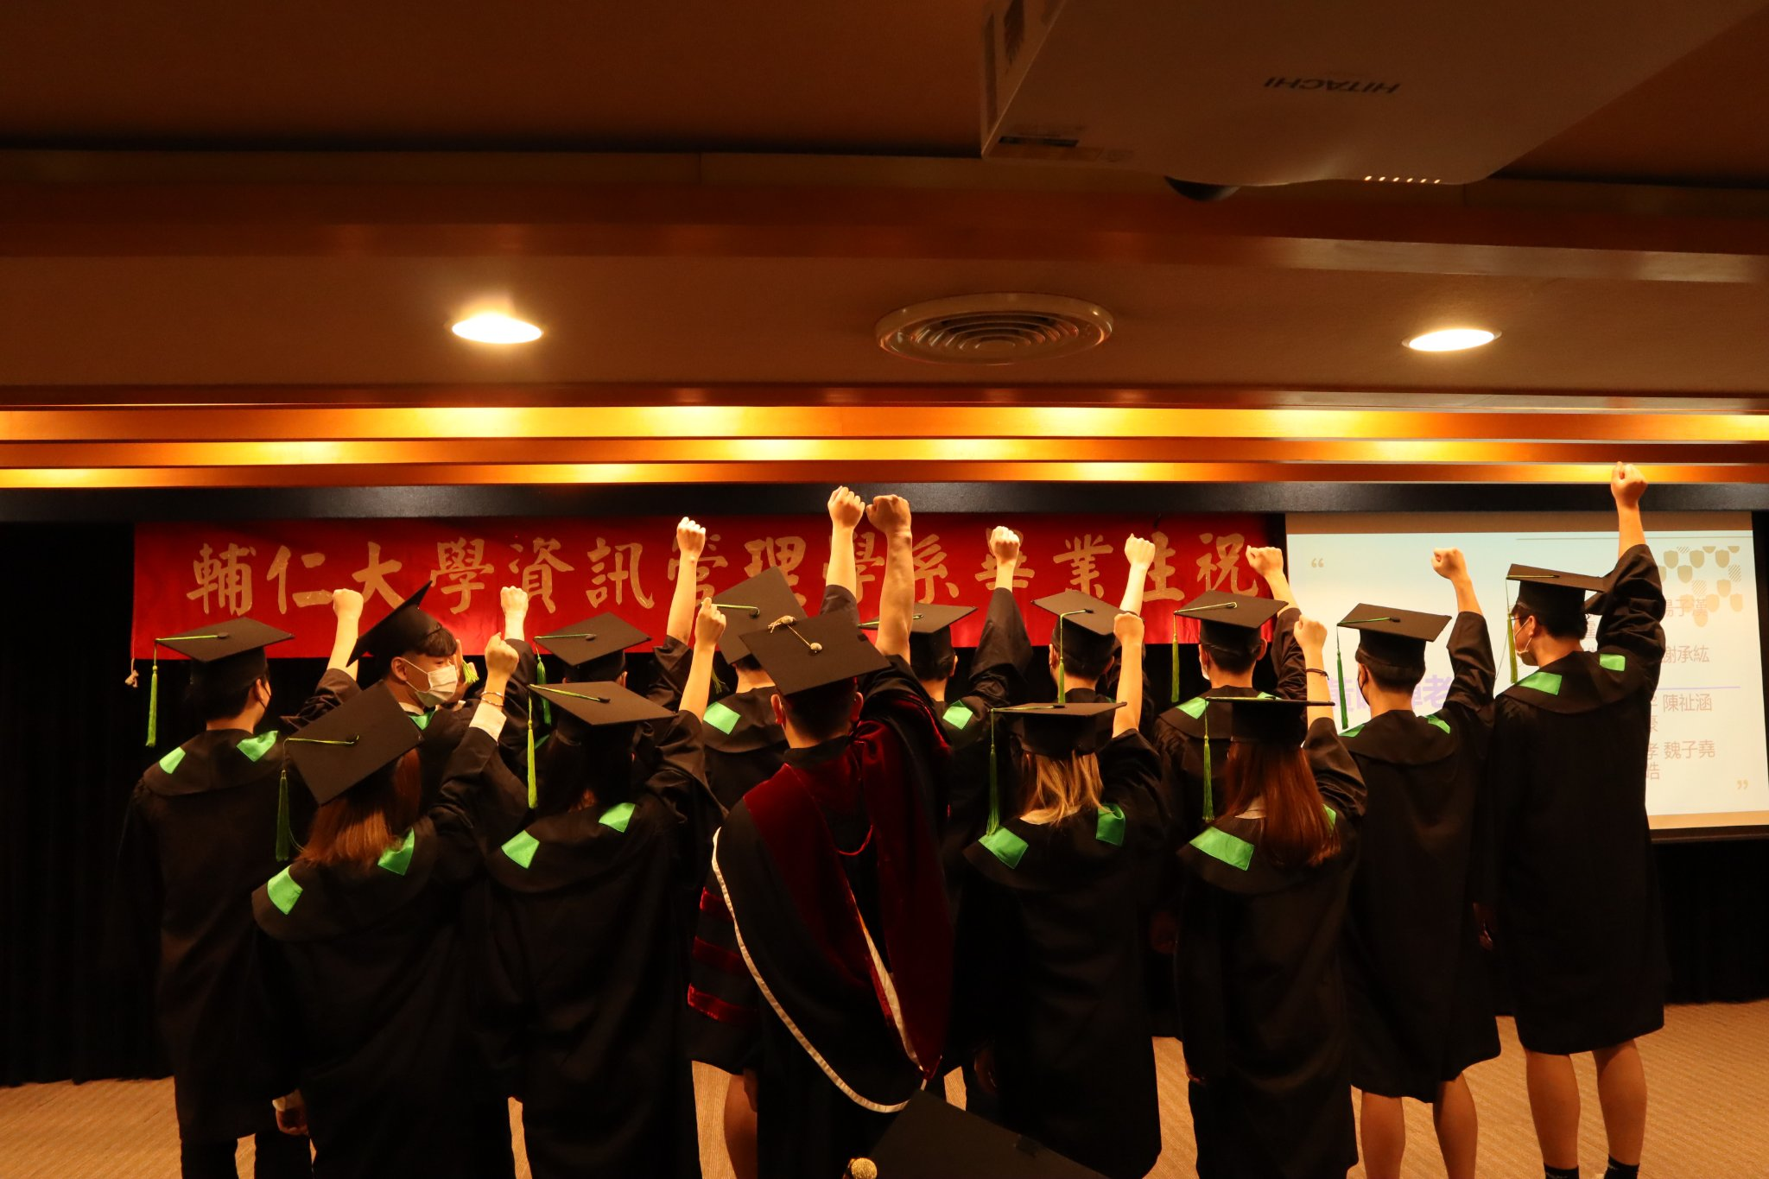
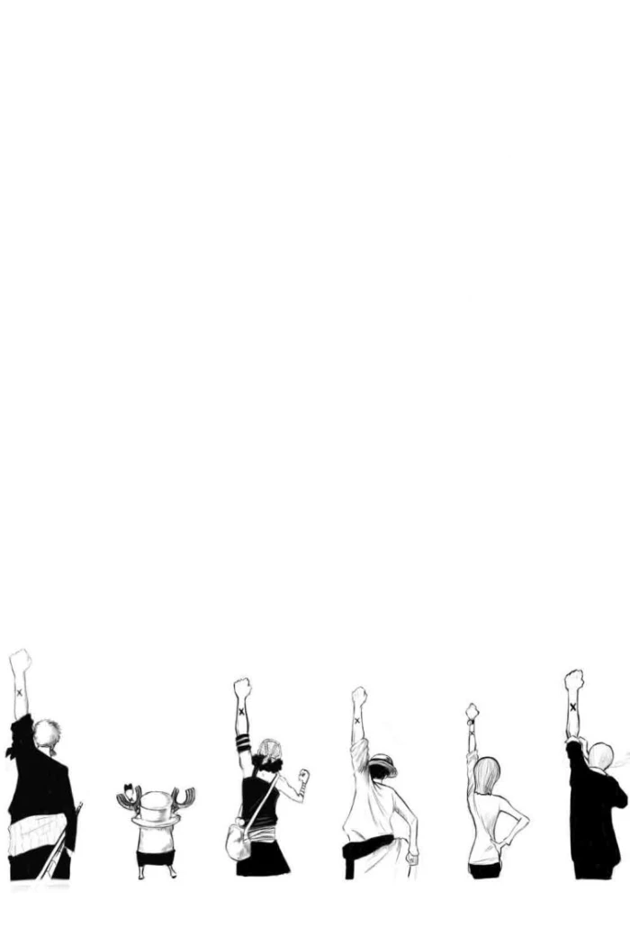
正式進入學術路途
關係建立好(教書的路上)

Slide 28


人生十字路口的學生
成績中下
Java程式語言重修(依舊不是很高分)
推甄研究所
台、清、交
人生有夢、逐夢踏實
學期 | 一上 | 一下 | 二上 | 二下 | 三上 | 三下
平均 | 65 | 59 | 78 | 82 | 80 | 78

Slide 29
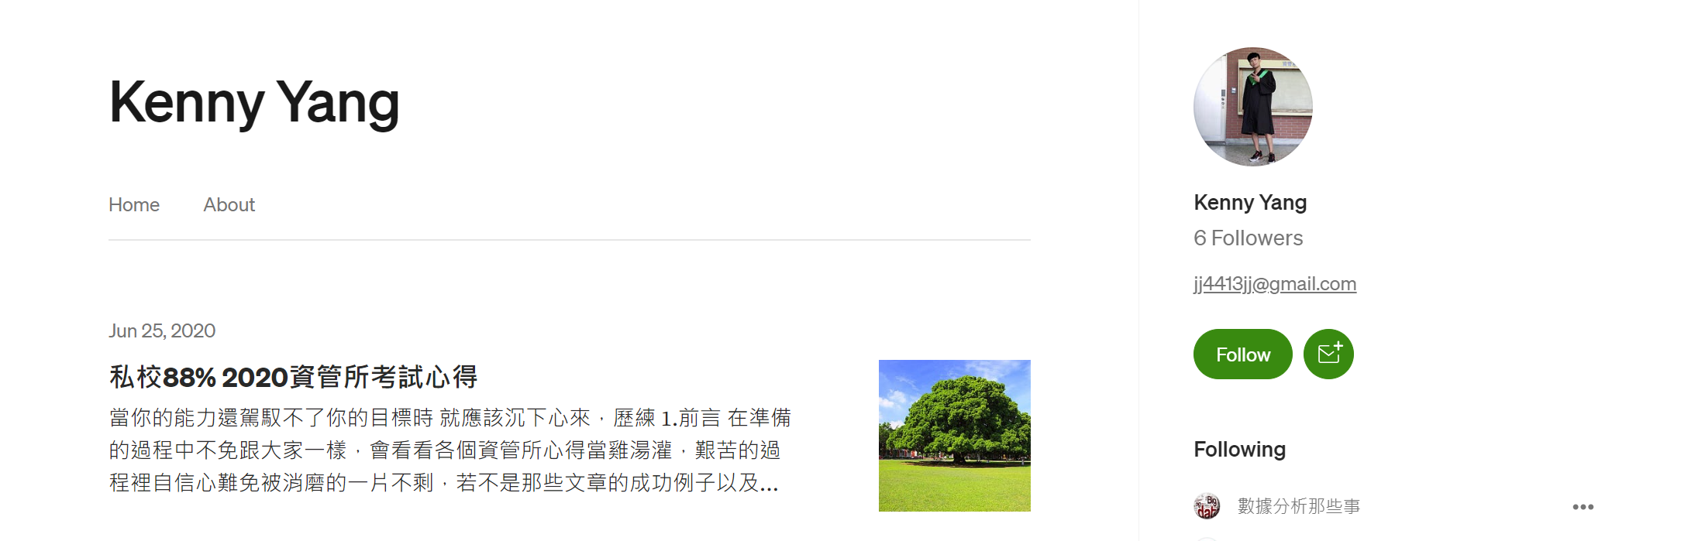
人生十字路的學生

Slide 30
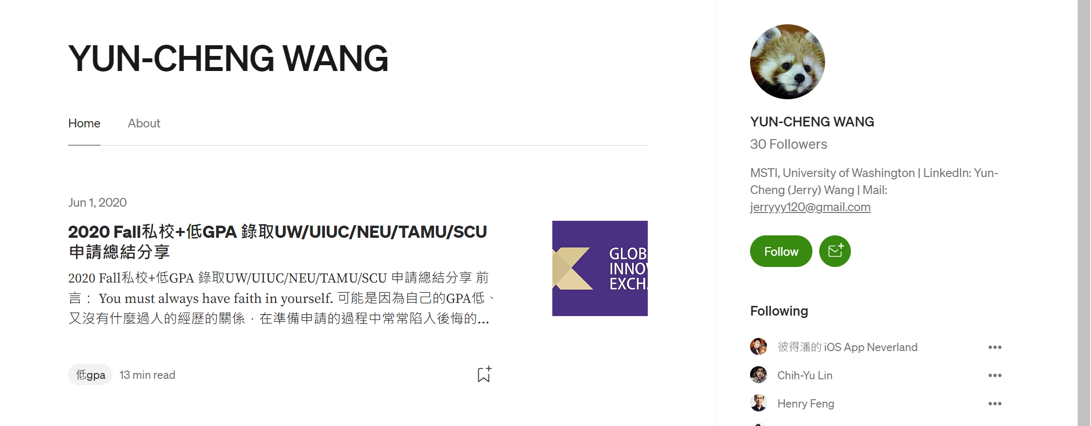
人生十字路的學生

Slide 31
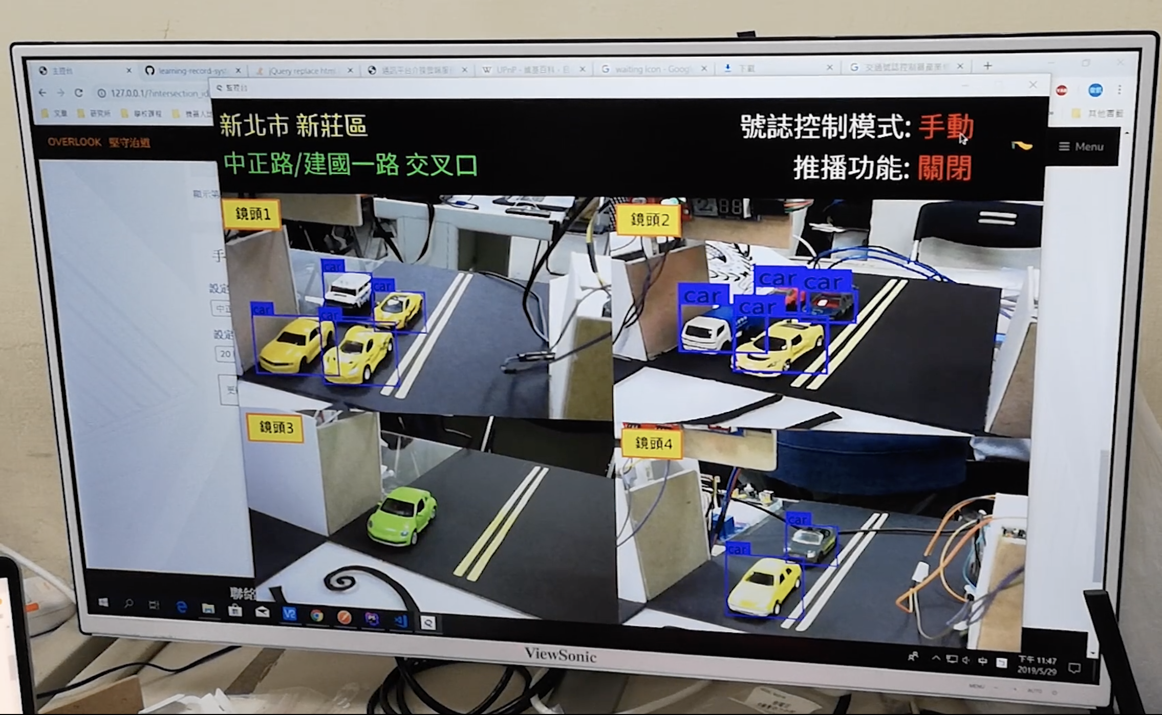
學術路途
紅綠燈自動控制模式

Slide 32






學術路途
路邊停車格自動偵測與推薦
Data.Taipei資料集
數學模型-推薦車位
Load Balance in Neighbor Blocks
MILP solver
Designed Algorithm
停車App
臺北市路邊停車格位
DB
DB
駕駛人
Database
React Native
監控端
輸出 停車格辨識模型
Raspberry Pi
蒐集圖片資料
資料前處理
輸入圖片資料
R-CNN
(物件偵測演算法)
監控裝置

Slide 33
































學術路途
病媒蚊自動辨識
流程圖
+
加裝樹梅派與鏡頭的捕蚊燈
回傳照片
物件偵測
顯示資訊
更新資料庫
UPDATE
家蚊
斑蚊

Slide 34
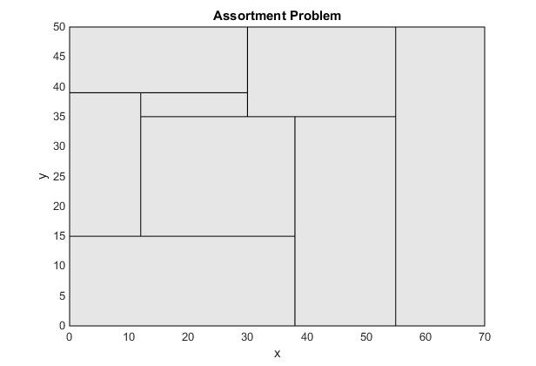
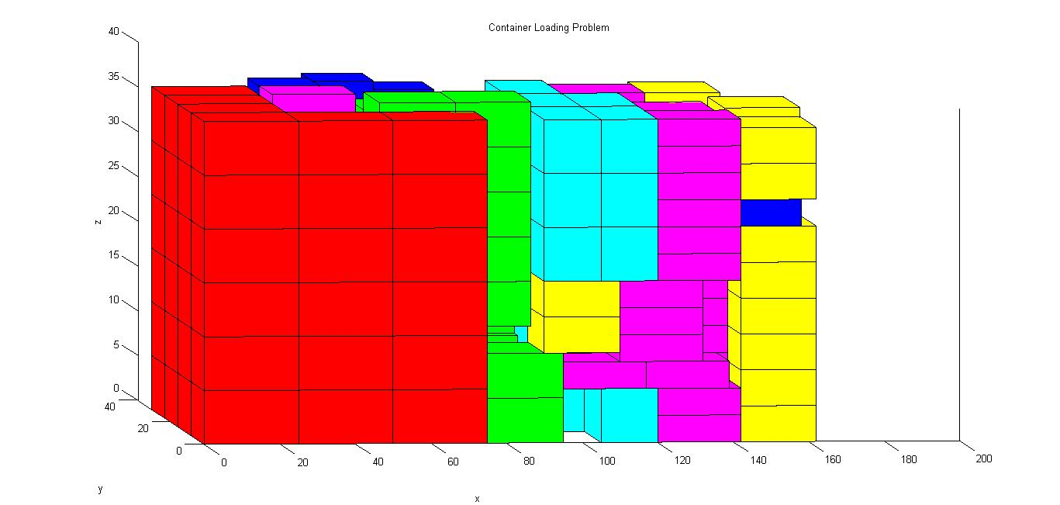
學術路途
學者： …通常通過發表學術論文、研究報告和參與學術會議來貢獻於學術界…
Assortment Problem
Container Loading Problem

Slide 35
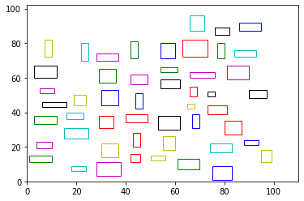
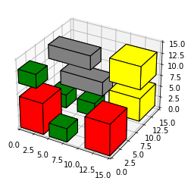
學術路途
學者： …通常通過發表學術論文、研究報告和參與學術會議來貢獻於學術界…
2D Facility Layout Problem
3D Facility Layout Problem

Slide 36
學術路途
Container Loading Problem:….
2D/3D Facility Layout Problem:
Assortment Problem:…
MILP
LP

Slide 37
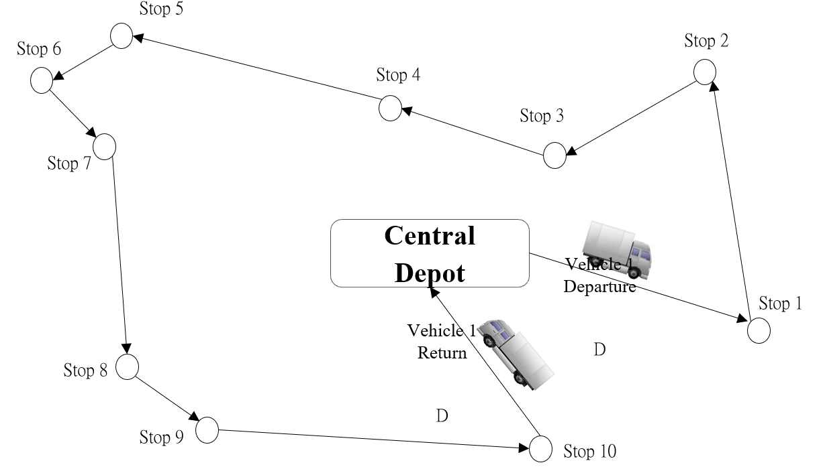
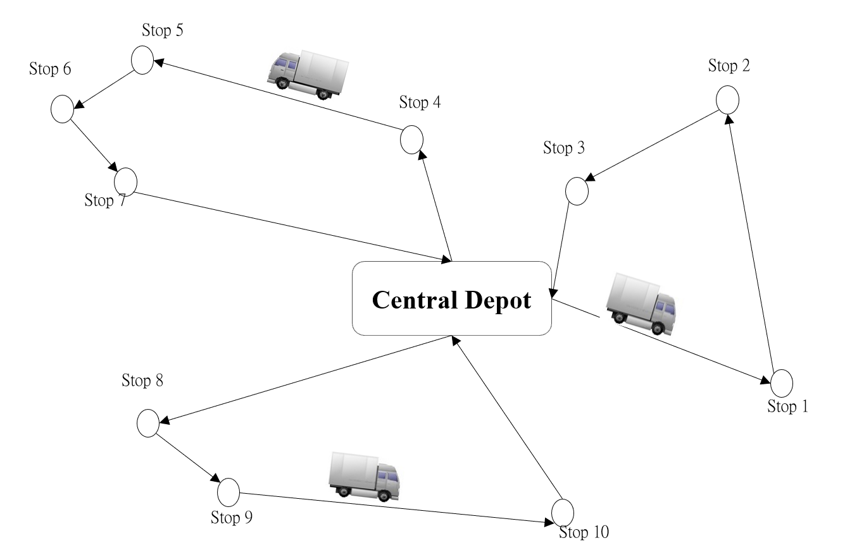
學術路途
學者： …通常通過發表學術論文、研究報告和參與學術會議來貢獻於學術界…
Travelling Salesman Problem (TSP)
Vehicle Routing Problem (VRP)

Slide 38
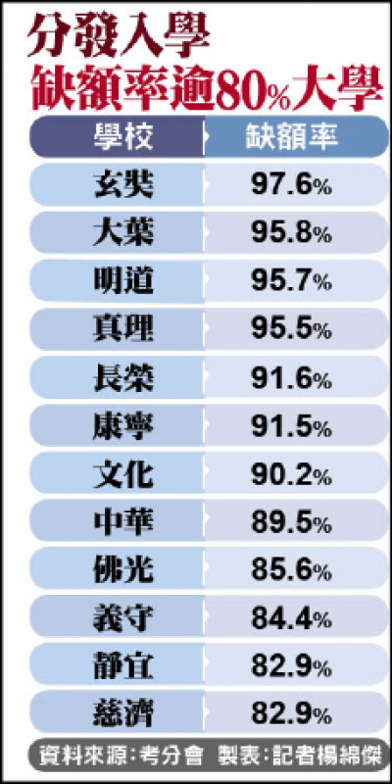
關於學術這一行
我們知道的事
少子化問題：沒有足夠的出生人口數

Slide 39
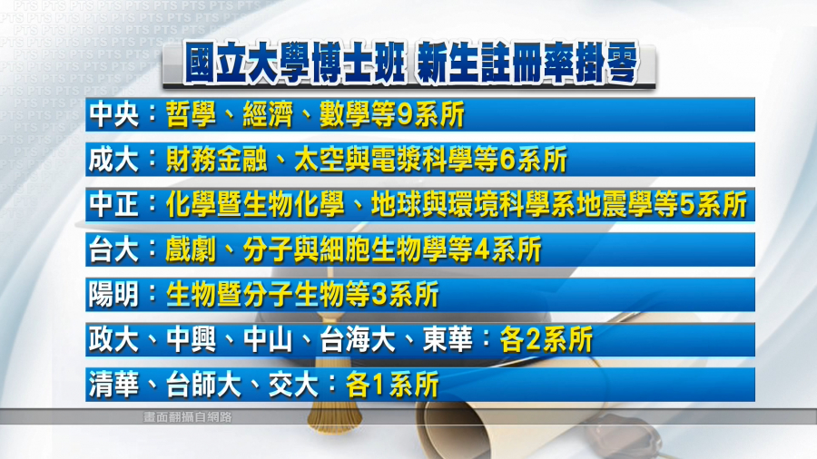
關於學術這一行
國內頂大沒有人要念博士

Slide 40
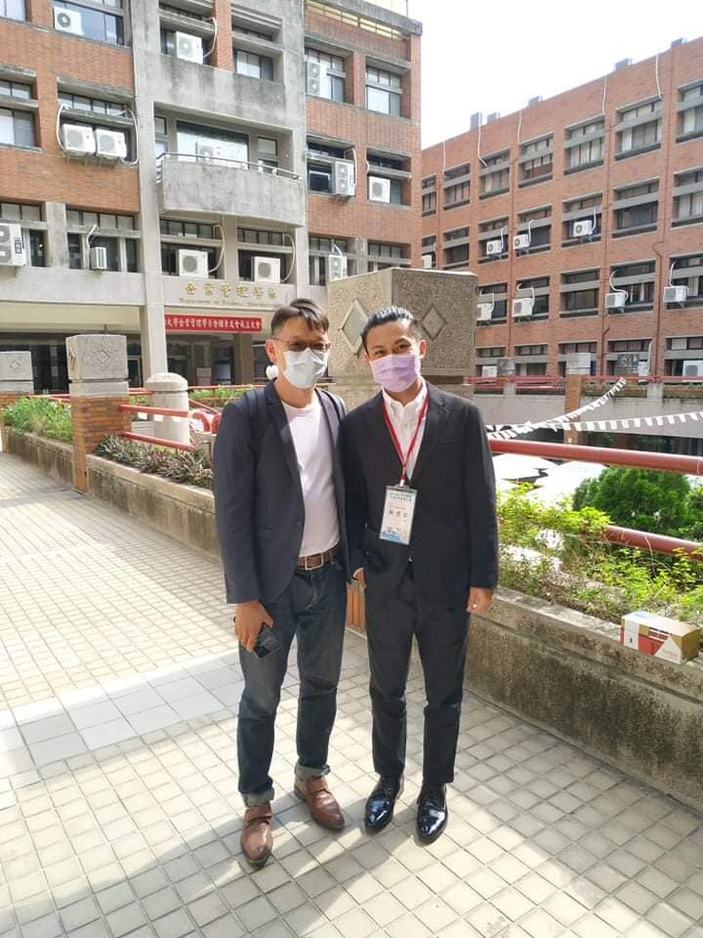
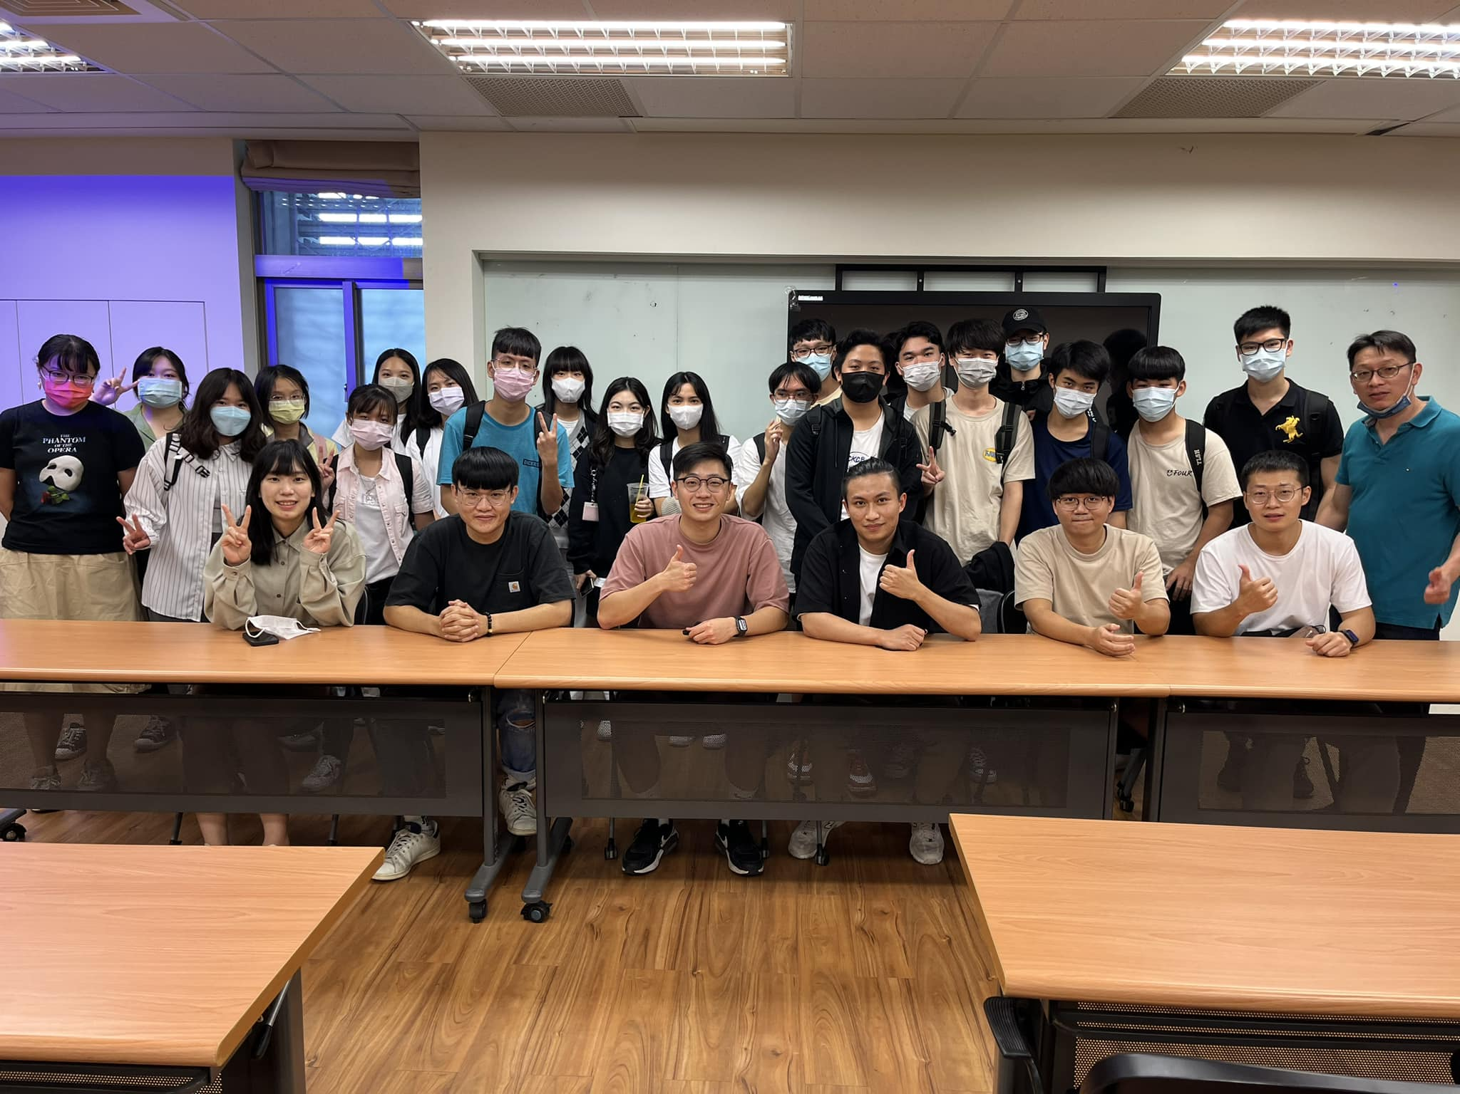
關於學術這一行
沒有盡頭，但是有

Slide 41
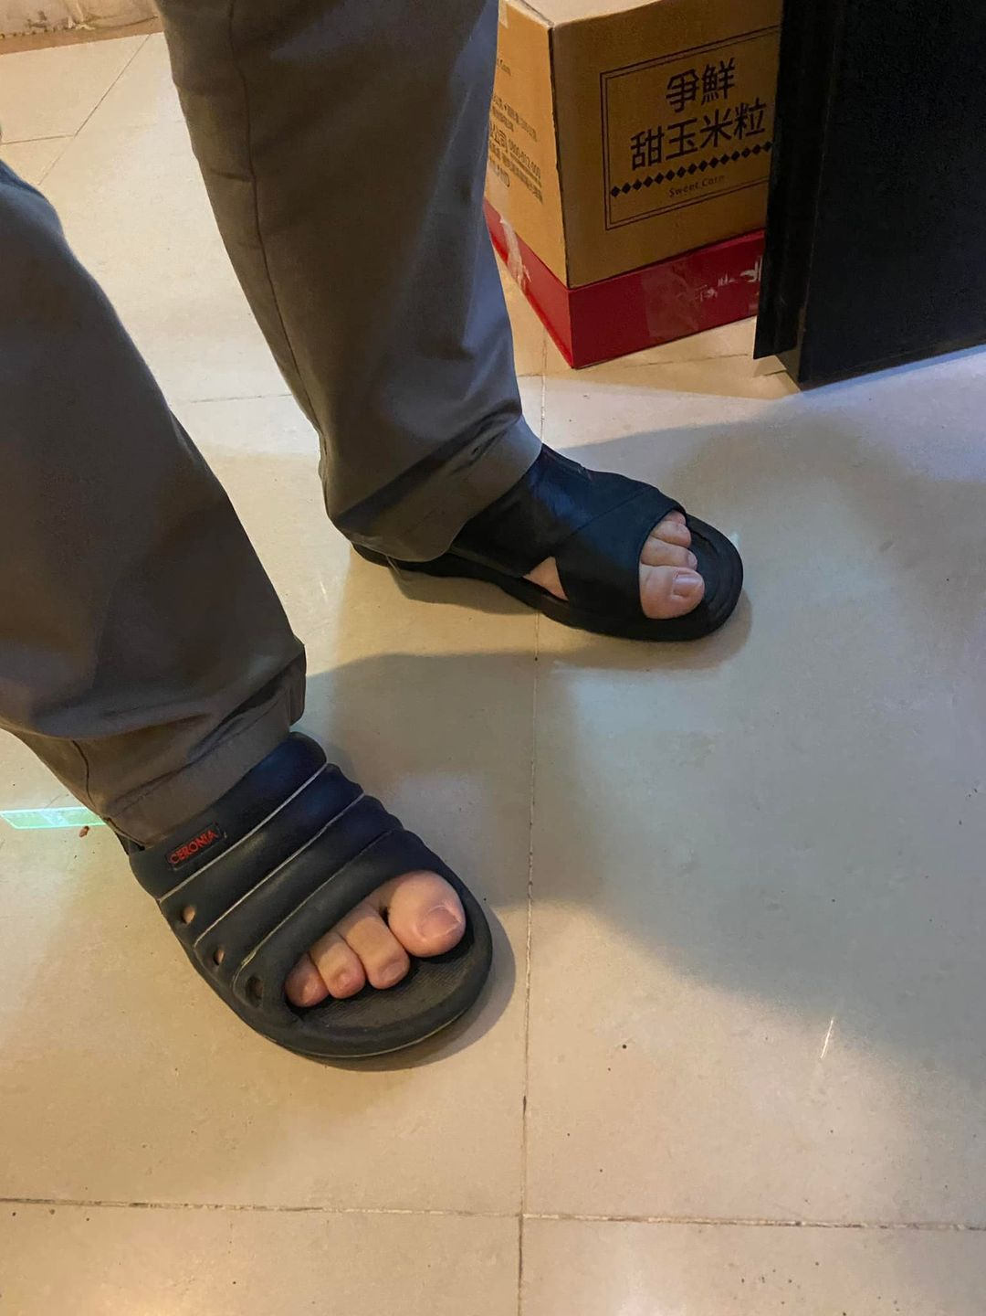
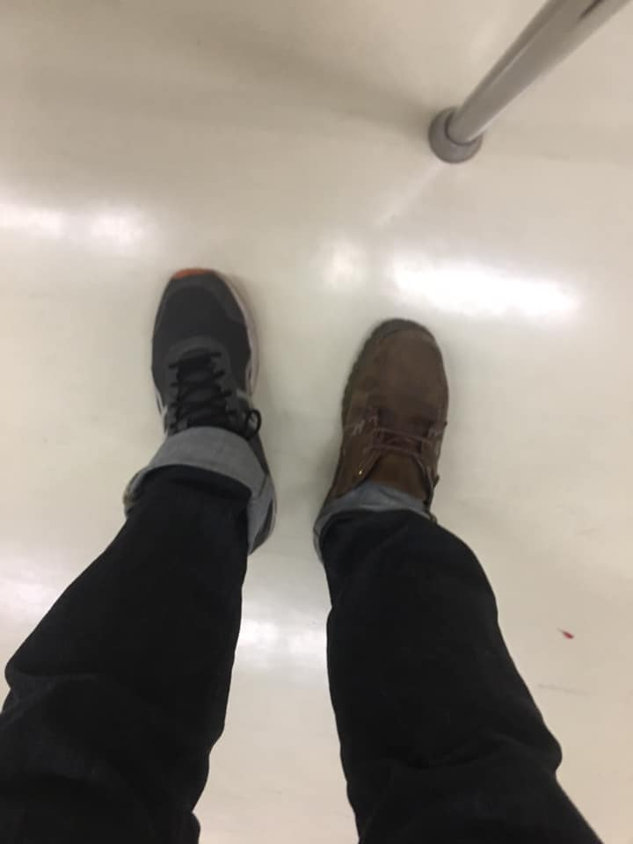
關於學術這一行
沒有拘謹，但是有

Slide 42
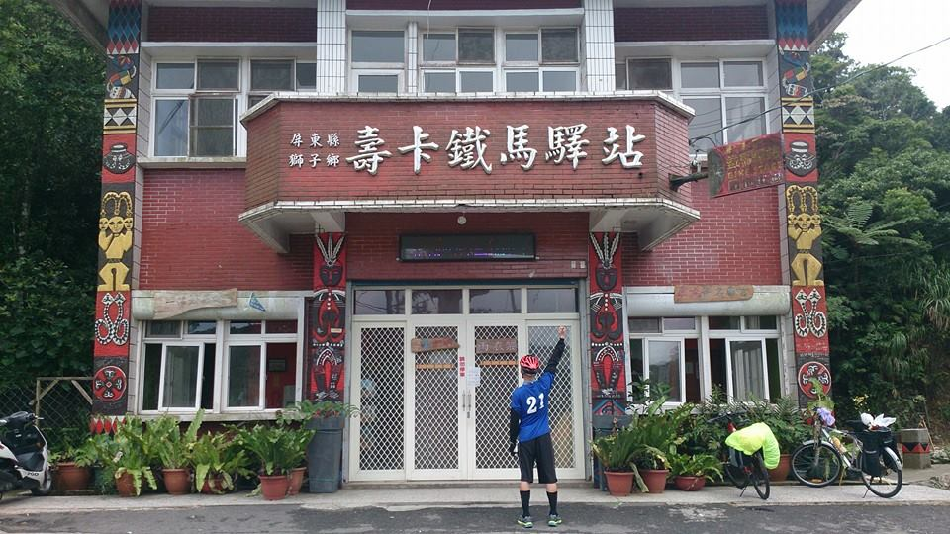
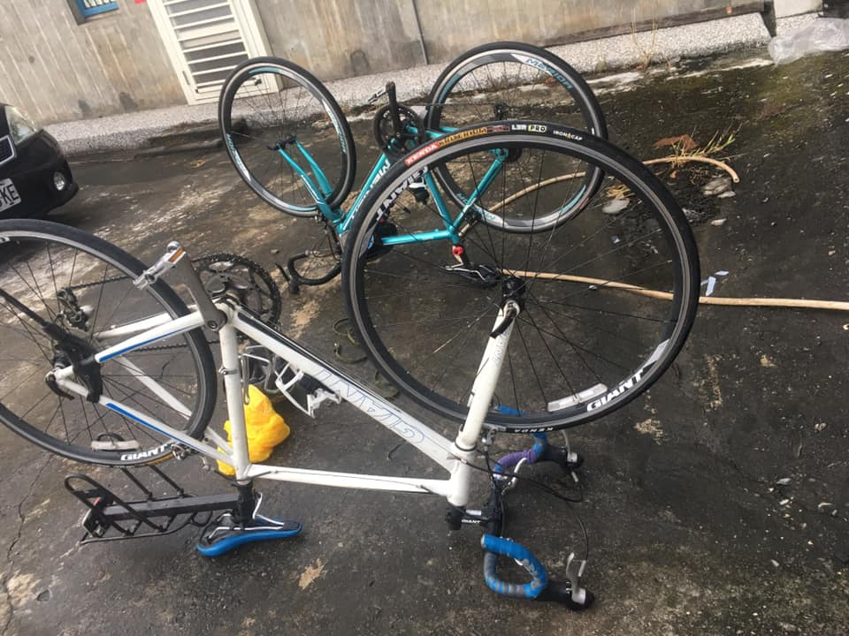
關於學術這一行
沒有富裕，但是有

Slide 43
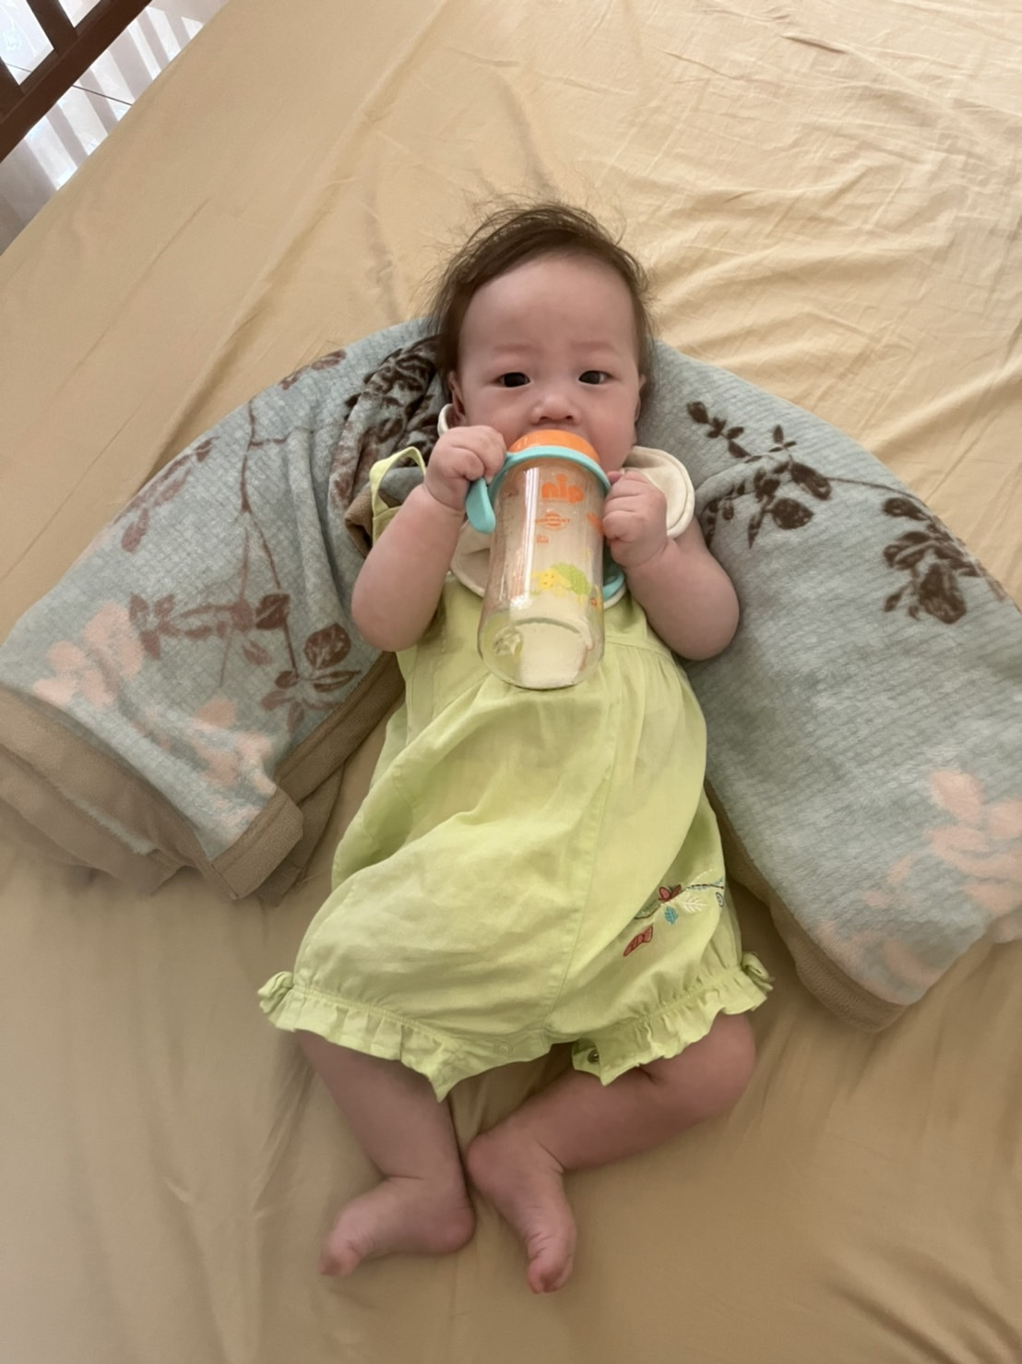
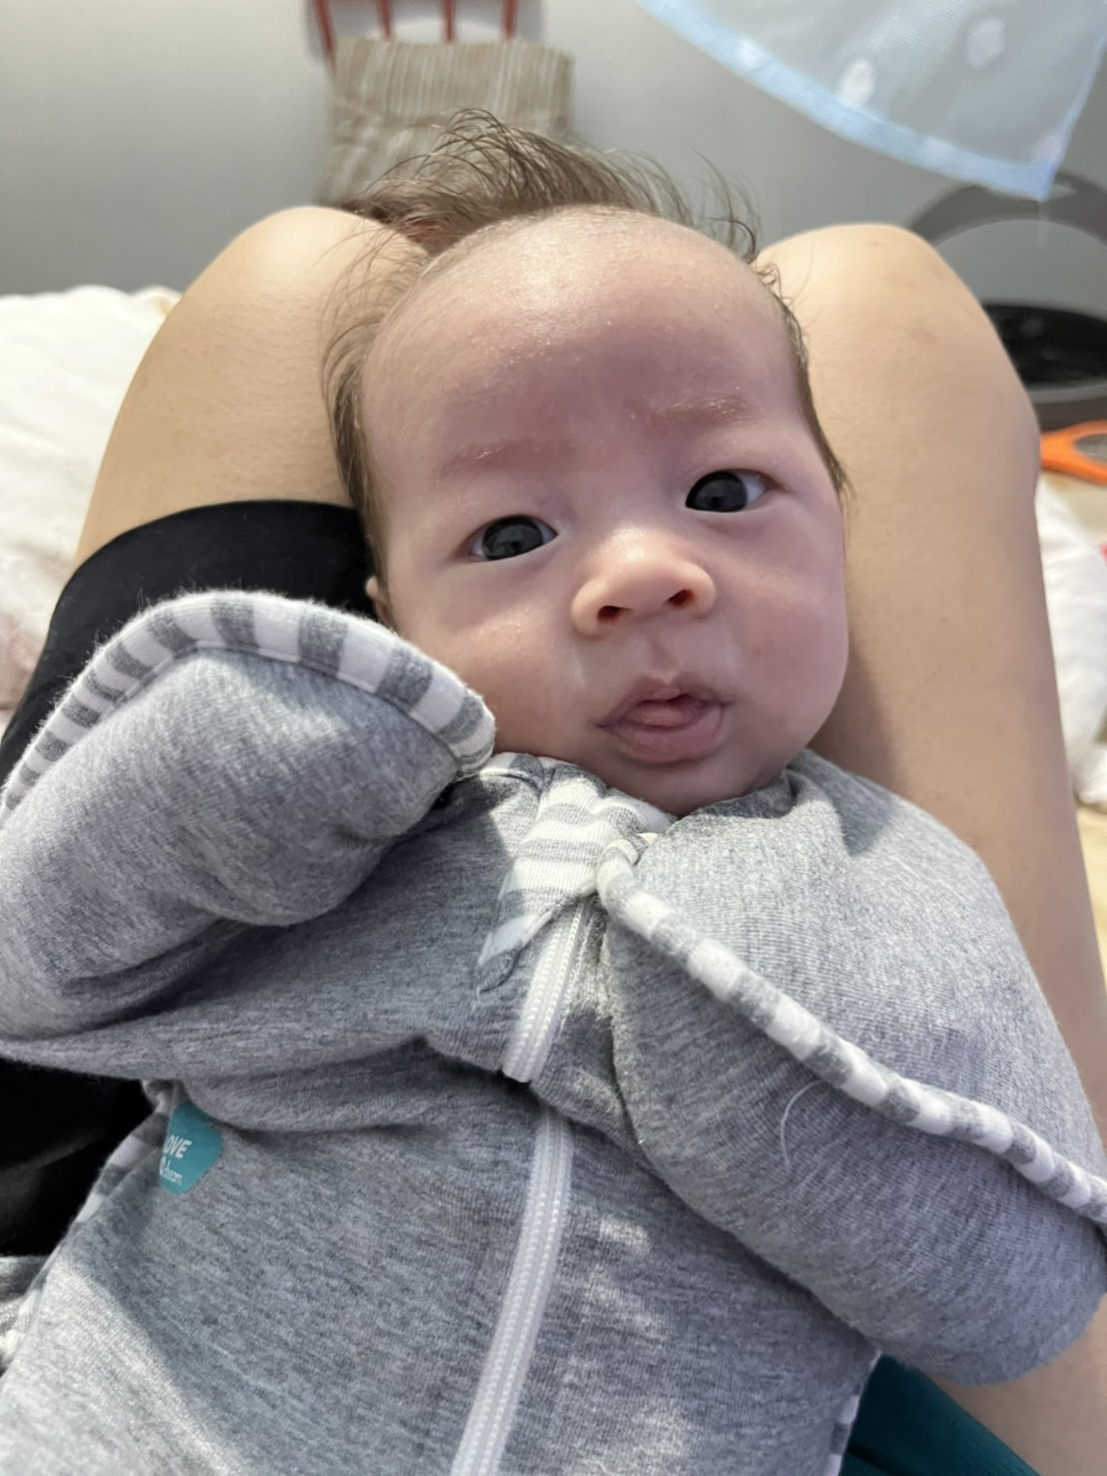
關於學術這一行
沒有辛苦，只有甜蜜的負擔

Slide 44


